Slide 1
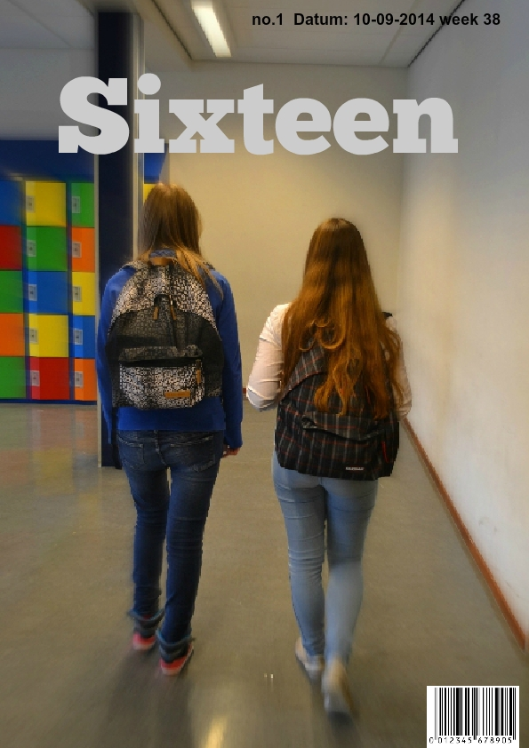
Voorpagina

Slide 2
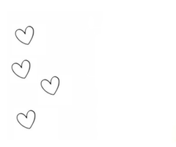
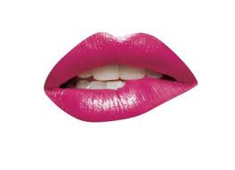
Sixteen
Wij hebben een lifestyle/meiden tijdschrift gemaakt. We hebben ons tijdschrift ‘’Sixteen’’ genoemd omdat we dat een gepaste en leuke titel vonden.

Slide 3

De inhoud
In ons tijdschrift staan verschillende onderwerpen als;
Mode
Beauty
School
Eten
Quiz
Horoscopen
Haar
Muziek
Sport
Film

Slide 4

Hoe we het hebben aangepakt
Als eerst hebben we bedacht voor welke doelgroep we het tijdschrift gingen maken.
Daarna hebben we de naam van het tijdschrift uitgekozen.
Toen hebben we een lijstje maken met wat we in het tijdschrift wilden zetten en hebben we de volgorde van het lijstje bepaald.
Daarna hebben we een kladversie van het tijdschrift gemaakt.
Na het maken van de kladversie hebben we in Jilster boven elke pagina de titels geschreven en wat er in komt te staan.
Daarna hebben we alle inhoud gedaan
En als laatste hebben we de colofon gemaakt.

Slide 5

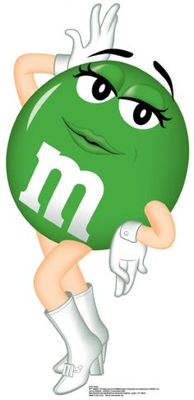
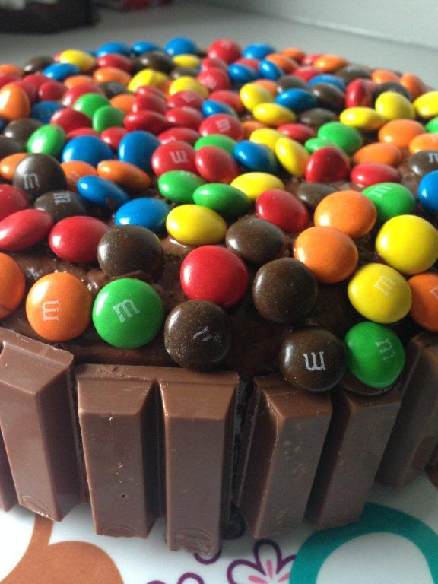
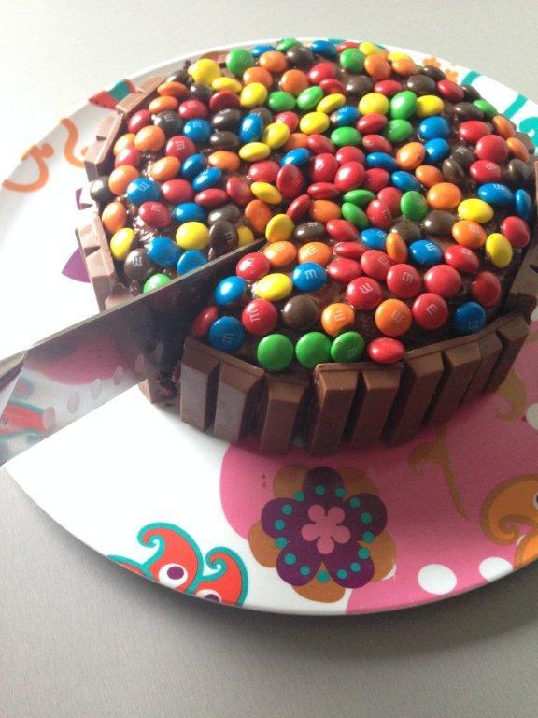
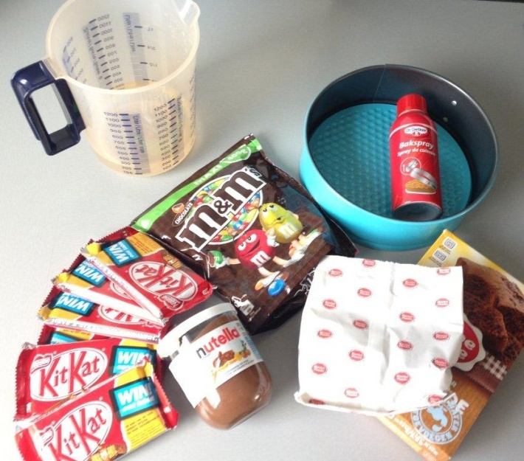
Eten
Bij het onderwerp eten hebben we zelf een M&M en KitKat taart gemaakt. Eerst hebben we het recept opgezocht, daarna een boodschappenlijstje gemaakt en de boodschappen gekocht. Als volgt hebben we alle ingrediënten klaargezet. Daarna zijn we aan de slag gegaan. Ondertussen hebben we foto’s gemaakt voor in het tijdschrift.

Slide 6
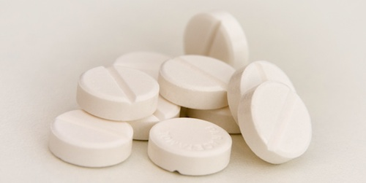

Film
Bij film hebben we de titels van leuke en bekende films opgeschreven en de films die op dit moment in de bioscoop draaien.
Zelf zijn we naar de film ‘’pijnstillers’’ gegaan en daar hebben we ook nog een stukje over geschreven.

Slide 7
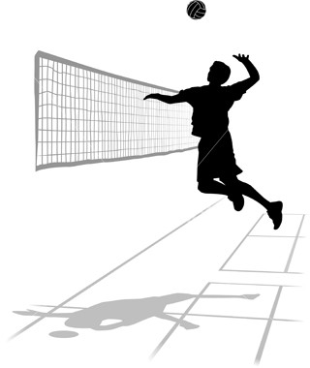
Sport
Voor sport hebben we de sport volleybal gekozen.
Op de pagina staan de spelregels en beschrijven en handige tips.

Slide 8
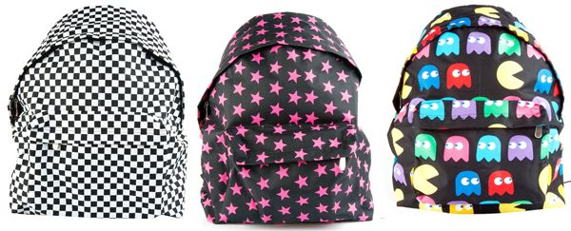
School
Bij ‘’school’’ hebben we anti-schoolstress-tips geschreven. En hebben we plaatjes geplaatst van schoolspullen.

Slide 9
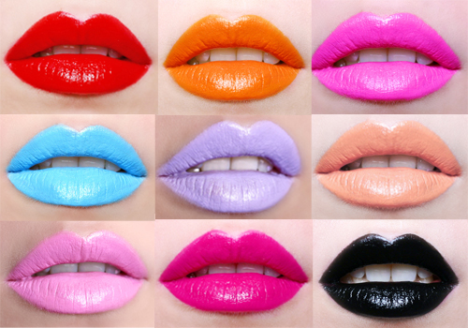
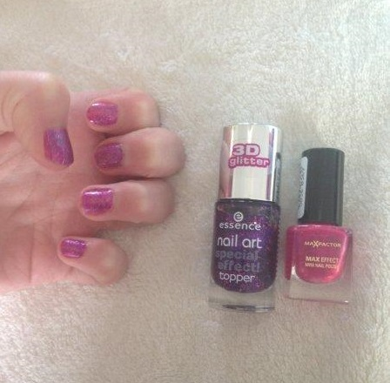
Beauty
Bij beauty hebben we onze nagels gelakt en daar foto’s van gemaakt.

Slide 10
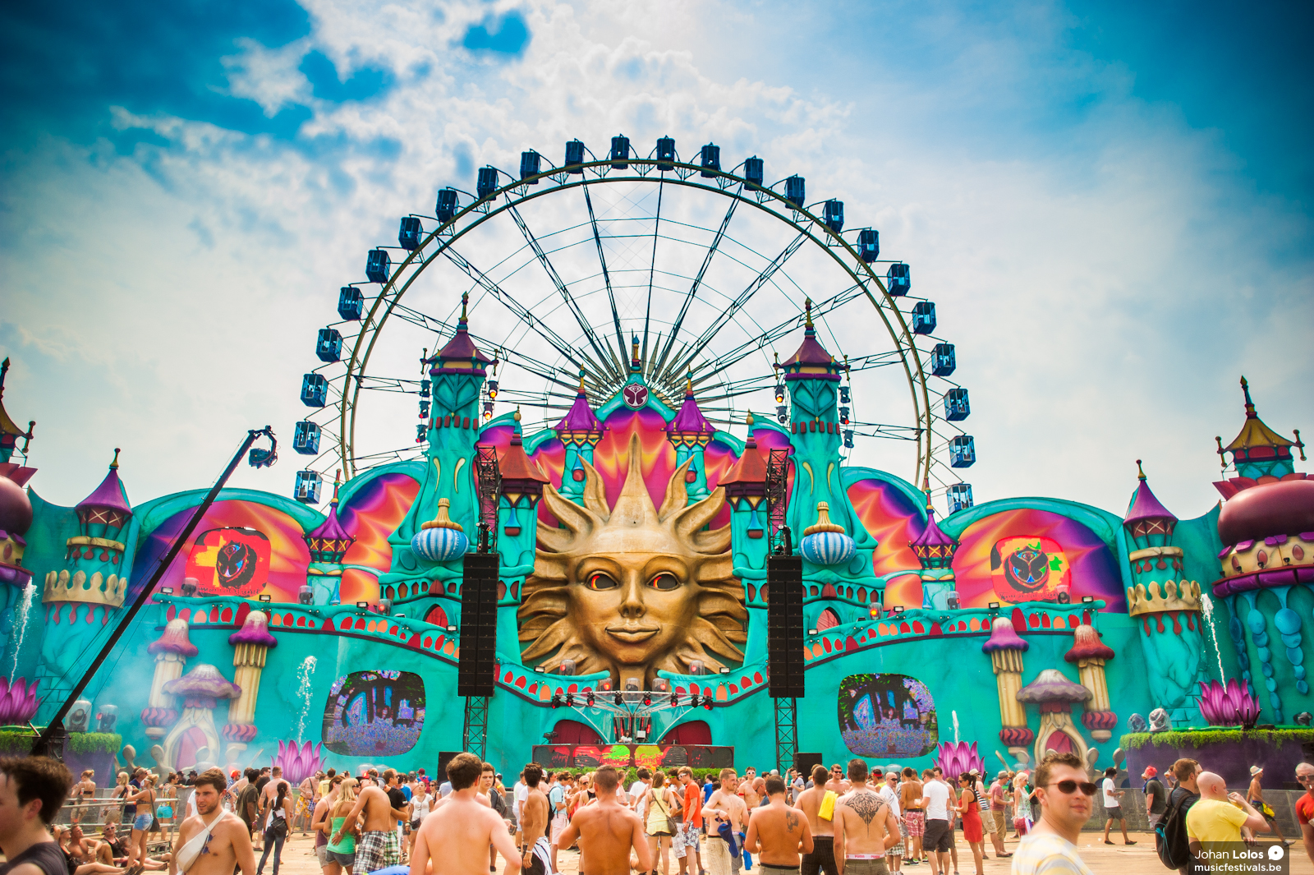
Muziek&Quiz
Bij muziek hebben we een stukje geschreven over het dance evenement Tomorrowland.
En we hebben een quiz gemaakt over jongens.

Slide 11
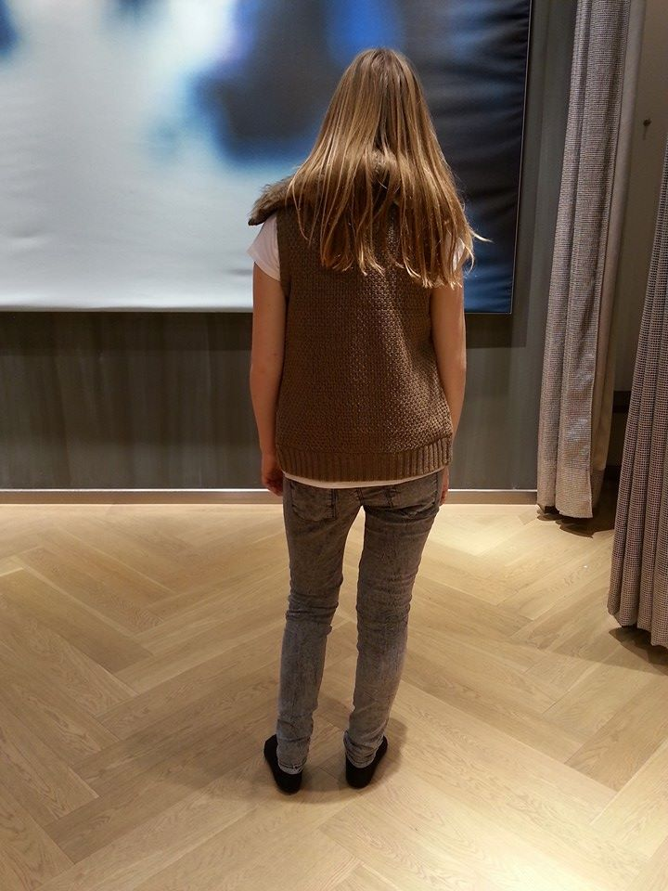
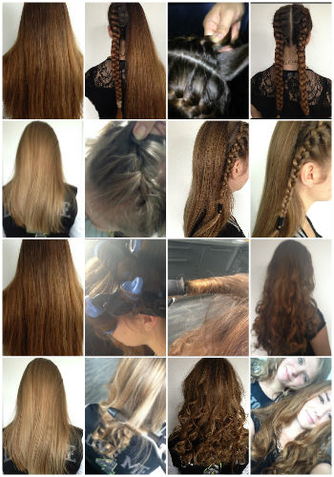
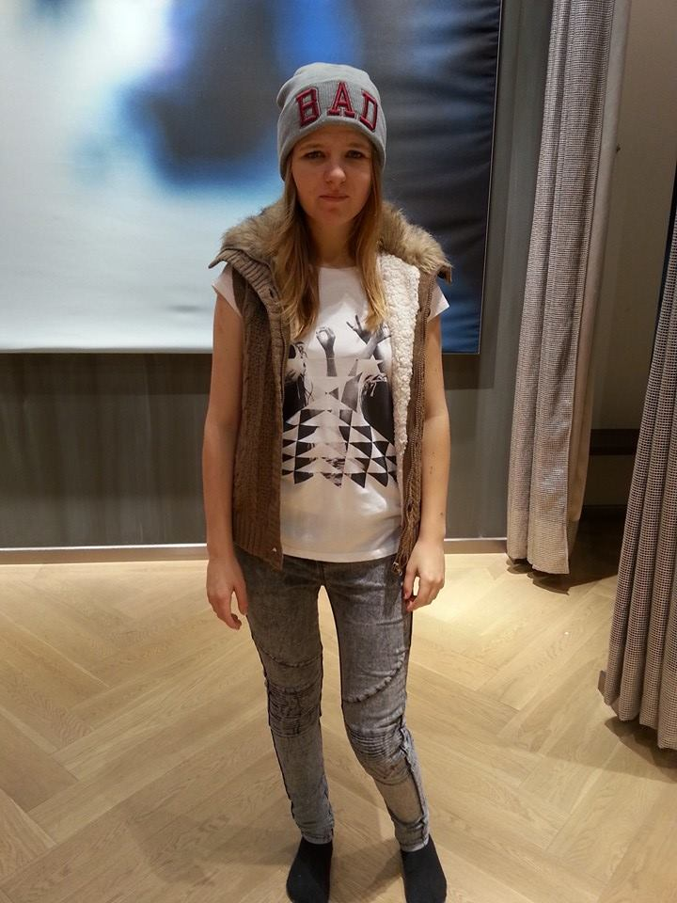
Haar&kleren
We hebben ook een pagina over haar en kleding gemaakt. We hebben daar foto’s geplaatst van haar en kleding.

Slide 12
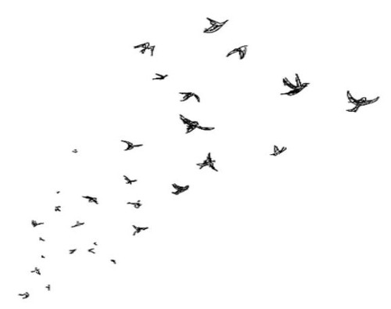
Horoscopen
In ons tijdschrift staan ook horoscopen. De pictogrammen hebben we zelf getekend. Hier volgen de tekeningen.

Slide 13

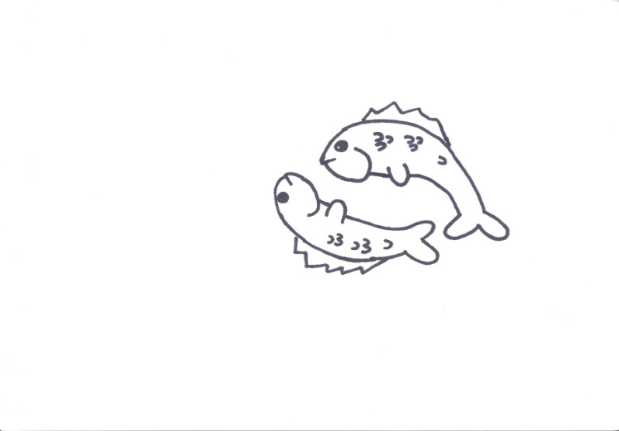
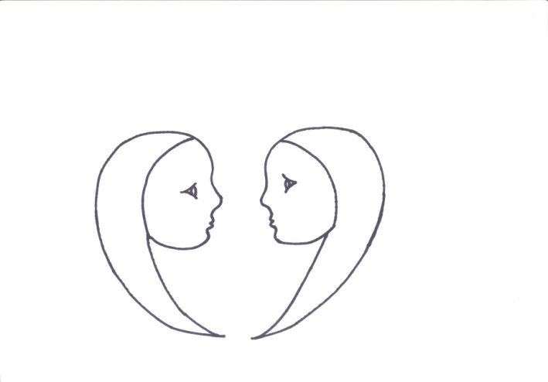
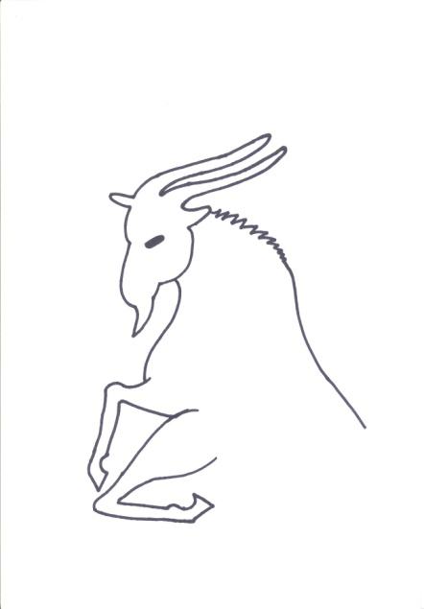
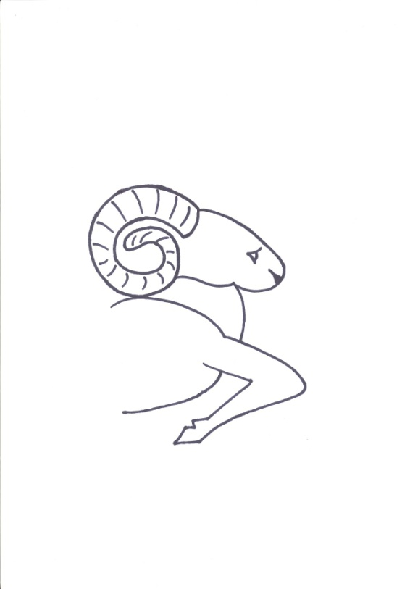

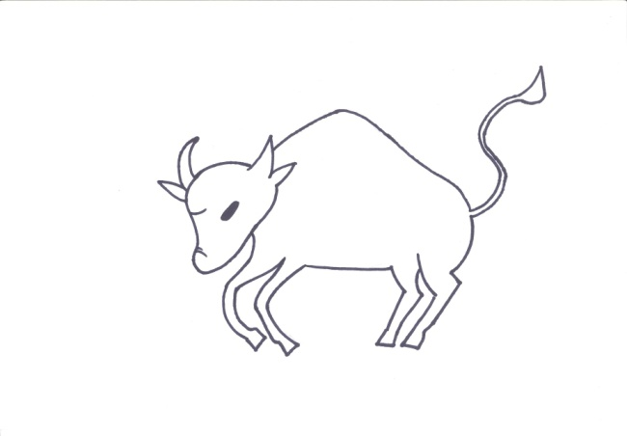
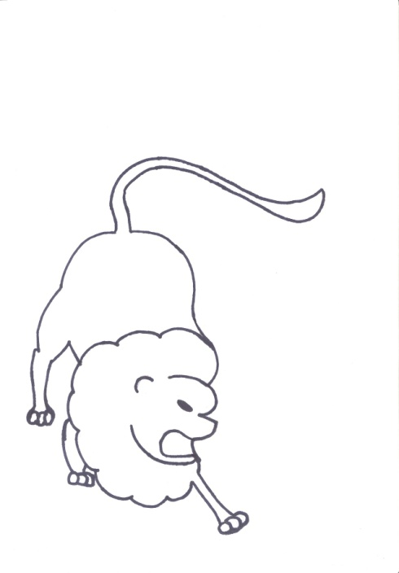
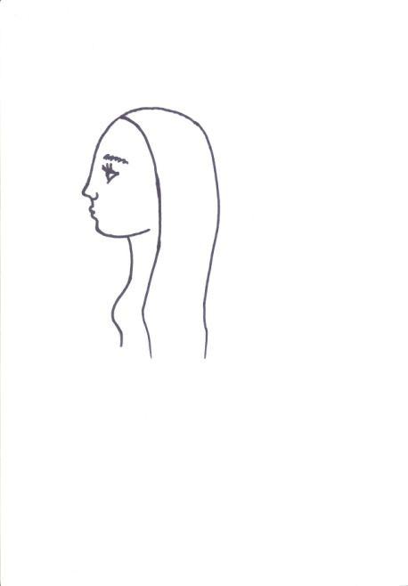
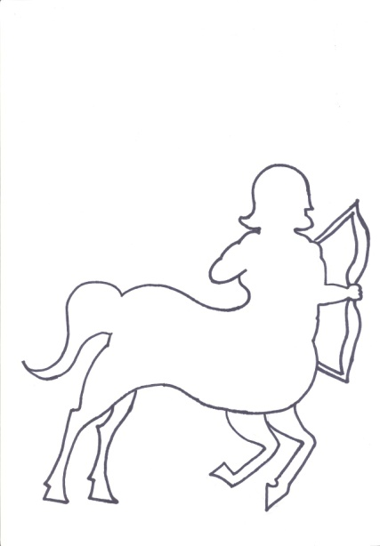
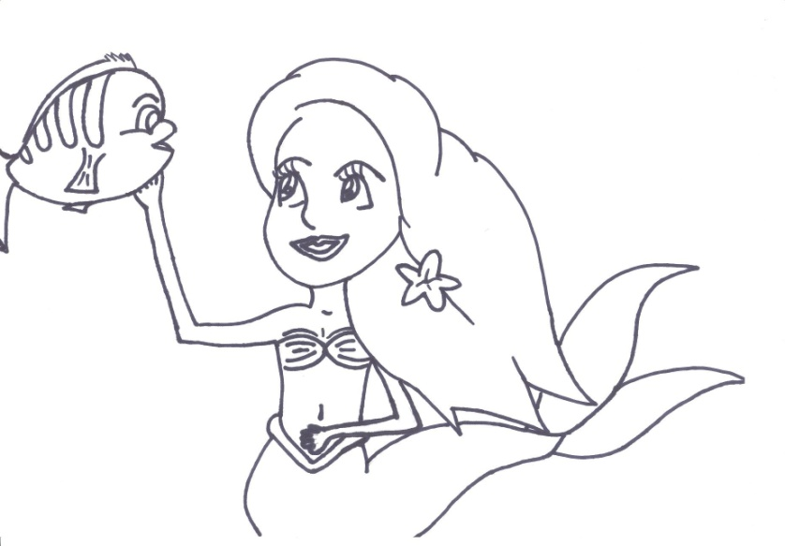

Slide 14

Colofon
Hoofdredactie: Annabelle Ibelings Lisa Lemstra
Art director:Annabelle Ibelings Lisa Lemstra
Reportage:Annabelle Ibelings Lisa Lemstra
Tekstredactie:Annabelle Ibelings Lisa Lemstra
Beeldredactie:Annabelle Ibelings Lisa Lemstra
Vormgeving:Annabelle Ibelings Lisa Lemstra
Uitgever:Anna Van Rijn College Harmonielaan
Annabelle:
Blz 1 Voorkant Annabelle
Blz 2 Annabelle
Blz 6 Annabelle
Blz 7 Annabelle
Blz 8 Annabelle
Blz 10 Annabelle
Blz 11 Annabelle
Blz 12 Annabelle
Blz 13 Annabelle
Blz 14 + 15 Annabelle
Blz 18 + 19 Annabelle
Blz 20 + 21 Annabelle
Blz 22 + 23 Annabelle
Blz 24 + 25 Annabelle
Blz 26 Annabelle
Blz 27 Annabelle
Achterkant Annabelle
Facebookpagina Annabelle
Powerpoint presentatie Annabelle
Lisa:
Blz 3 Lisa
Blz 4 Lisa
Blz 5 Lisa
Blz 16 Lisa
Samen:
Blz 1 Foto Lisa en Annabelle
Blz 9 Lisa en Annabelle
Blz 11 Foto's Lisa en Annabelle
Blz 12 Foto's Lisa en Annabelle
Blz 13 Foto's Lisa en Annabelle
Blz 17 Lisa en Annabelle
Blz 18 Foto's Lisa en Annabelle
Blz 19 Foto's Lisa en Annabelle
Blz 22 Tekeningen Lisa en Annabelle
Blz 23 Tekeningen Lisa & Annabelle

Slide 15
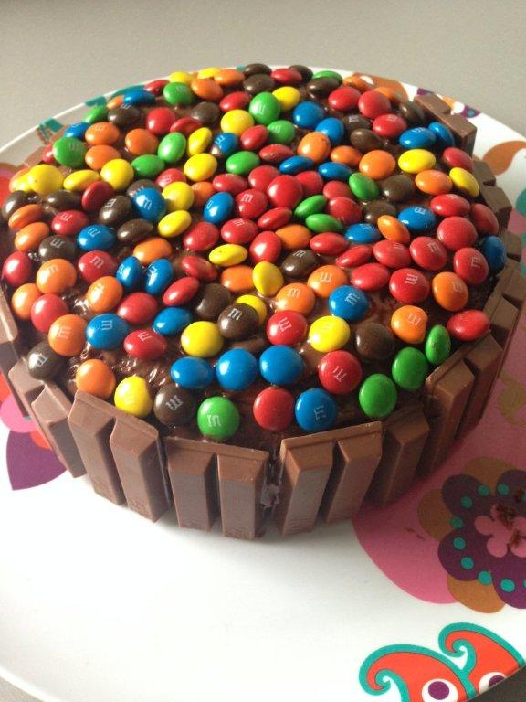
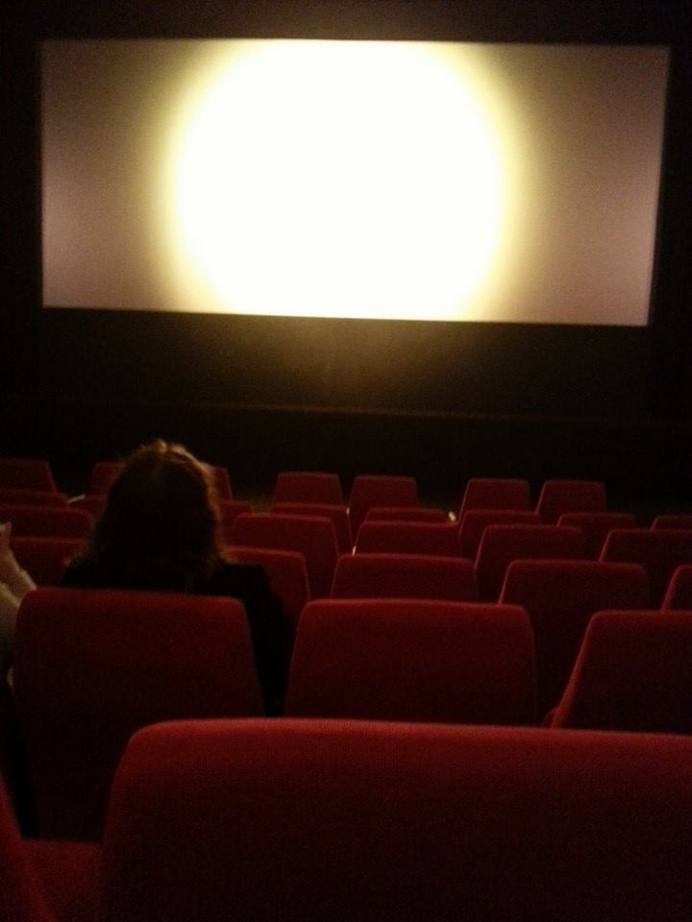
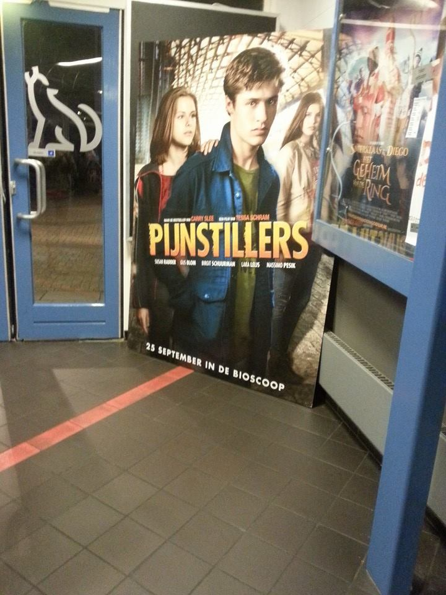
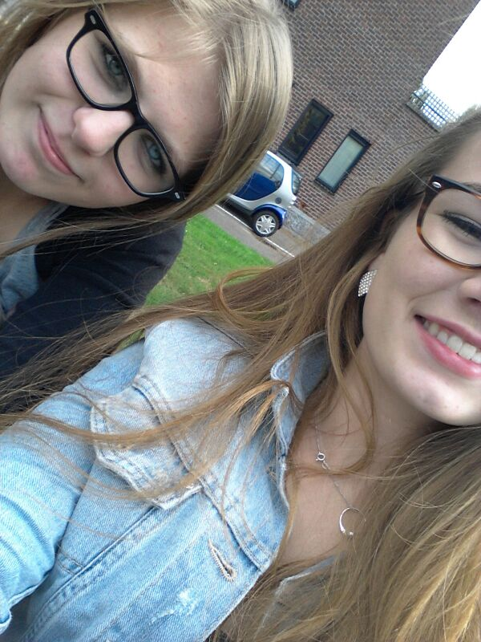
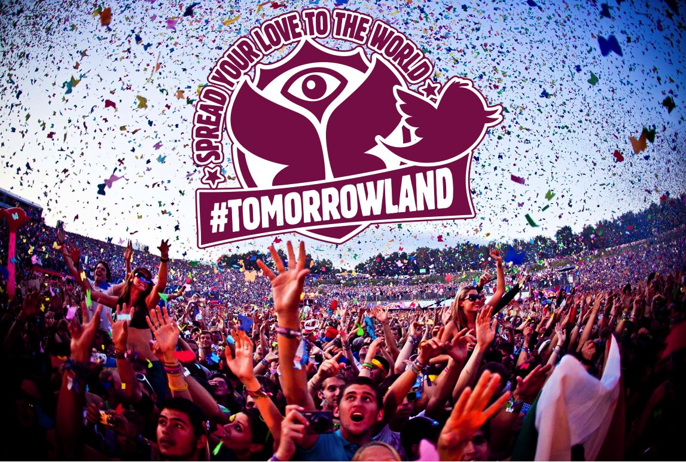
The End

